Slide 1
Галицько-Волинська держава за наступників Данила Романовича.

Slide 2
Мета
Визначити спільне та відмінне в політиці князів-наступників Галицько-Волинської держави
З’ясувати причини припинення існування Галицько-Волинської держави
Розкрити історичне значення Галицько-Волинської держави
Формувати історичні компетентності (хронологічну, просторову, інформаційну, аксіологічну)
Виховувати почуття глибокої поваги до історії своєї Батьківщини

Slide 3
Актуалізація опорних знань
Пригадайте!
Хто і коли заснував Галицько-Волинську державу?
Коли Галицько-Волинська держава досягла найбільшого розквіту?
Які землі були об’єднані в Галицько-Волинську державу за часів короля Данила?
Чому Галицько-Волинську державу вважають правонаступницею Русі-України?

Slide 4
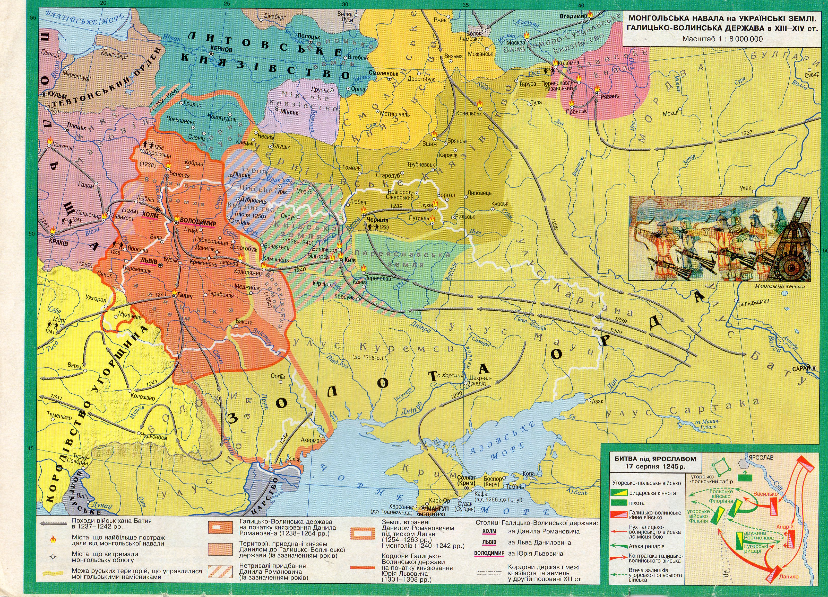
Робота з картою
Які землі були об’єднані в Галицько-Волинську державу за часів короля Данила?
Про які події в історії Галицько- волинської держави ми дізнаємося з цієї карти?
Назвіть головну мету зовнішньої політики короля Данила. Чи була вона досягнута?

Slide 5
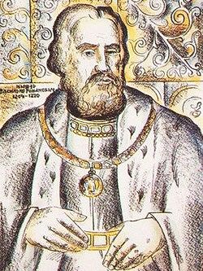
Вивчення нового матеріалу
По смерті Данила управління в Галицько-Волинській державі перебрав Василько (1264–1270 рр.).
Але володіння, що перебували під безпосереднім правлінням Данила, було розділено між трьома його синами — Левом, Мстиславом та Шварном.
Лев Данилович отримав Галич і Перемишль,
Мстислав — Теребовлянщину,
Шварно — Белз, Холм, Дорогичин, Чорну Русь та
Червенські міста.
По смерті Василька Волинь успадкував його син Володимир Василькович.
Василько Романович
1264–1270 рр.

Slide 6
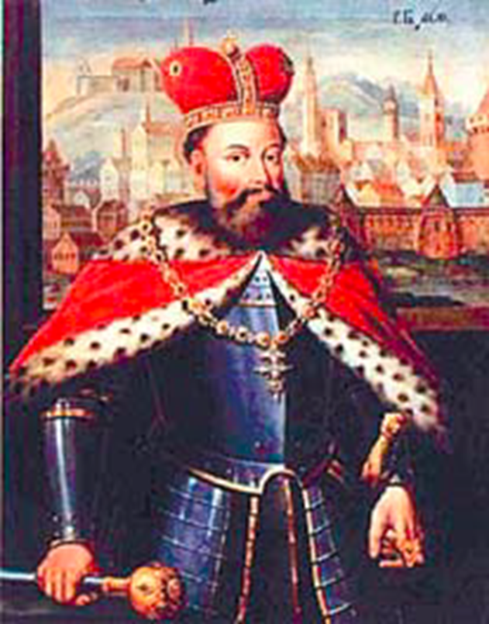
«Лев був талановитим володарем, з незвичайною енергією проводив свої плани, намагався скупчити в своїх руках якнайбільшу територію і вести провід над іншими членами свого роду».
І. Крип’якевич
Про що свідчить така характеристика князя?
Яку політику провадив князь, на вашу думку?
Лев I Данилович
1264 – 1301 рр.

Slide 7
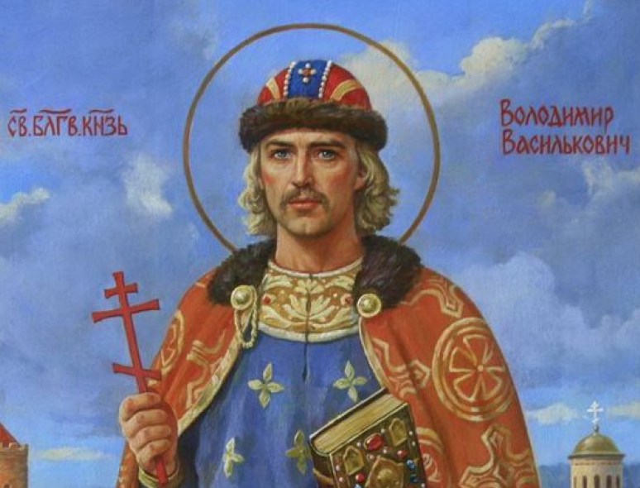
З Галицько-Волинського літопису:
«Цей благородний князь був філософ, лагідний, смиренний, незлобний , правдивий».
«Інший тип, як Лев, являв собою волинський князь Володимир Василькович. Він неохоче брав участь у війнах, а займався мирною працею, письменством і мистецтвом. Він побудував нові замки для оборони від нападів Литви, між інших Кам’янець Литовський, від якого залишилася оборонна вежа… Володимир побудував на Волині різні церкви і обдаровував їх дорогоцінними іконами та книгами. Сам залюбки переписував книги і розчитувався в них”
І. Крип’якевич
Володимир Василькович
(1269-1289рр.)
Про що свідчить така характеристика князя?

Slide 8
Лев ділив Галицько-Волинський стіл із дядьком Васильком і двоюріднім братом Володимиром Васильковичем, які правили на Волині.
Приєднав Закарпаття та Люблінщину
Підтримував зв’язки з Чехією, Угорщиною, Литвою, Тевтонським орденом.
Переніс столицю до Львова у 1272 р.
Разом з ординцями ходив війною на Польщу й Литву.
Лев I Данилович
1264 – 1301 рр.

Slide 9
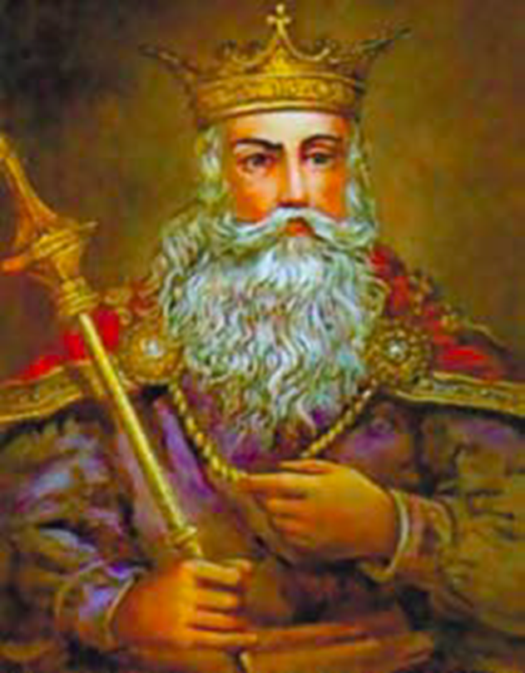
Галицько-Волинська держава за Юрія І Львовича (1301–1308 рр.)
Об’єднав землі діда, Данила Романовича.
Столицю переніс до Володимира.
Утворив Галицьку митрополію (1303 р.).
Прийняв титул короля.
Його правління визначають як час розквіту, спокою та економічного добробуту держави. АЛЕ !
За правління Юрія І Львовича Польща захопила Люблінську землю, а Угорщина – частину Закарпаття.

Slide 10
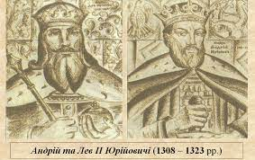
Правління Андрія і Лева ІІ (1308–1323 рр.), які титулувалися «Божою милістю князі всієї Руської землі, Галичини і Володимирії»
правили разом
у зовнішньополітичній діяльності орієнтувалися на союз із Тевтонським орденом і Польщею
ймовірно, обидва князі загинули саме в битві проти монголів
не мали синів
1323 р. – зі смертю Андрія і Лева династія Романовичів припинилася

Slide 11
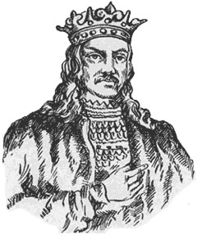
Правління Юрія ІІ Болеслава (1325-1340 рр.)
1325 р. – галицько-волинські бояри обрали главою держави онука Юрія І, князя Болеслава, який правив під іменем Юрія ІІ.
У документах Юрій II називав себе «Божою милістю князем і спадкоємцем королівства Русі» та використовував королівську печатку Юрія І.
Намагався приборкати галицьке боярство, для цього владу на місцях він передав своїм відданим намісникам.
Встановив тісні контакти з Тевтонським орденом.
1337 р. разом з ординцями намагався повернути Люблін, але невдало.
Налагодив дружні відносини з Литвою.
1340 р. – був отруєний боярами

Slide 12
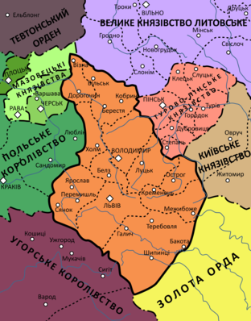
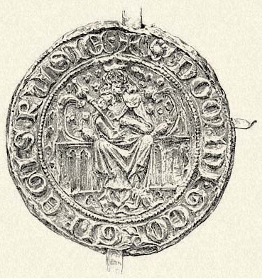
Печатка Юрія Львовича,
що використовувалась
Юрієм ІІ Тройденовичем
Галицько-Волинська держава за правління Юрія ІІ

Slide 13

Боротьба Польщі, Угорщини та Литви за землі
Галицько-Волинського князівства
Раптова смерть Юрія ІІ перетворила Галицько-Волинську державу на здобич сусідніх держав:
Польщі, Литви, Угоршини.
Через відсутність спадкоємців із князівської родини бояри запросили на княжіння литовського князя Любарта Гедиміновича, який зумів поширити владу тільки на Волинь.
Реальним правителем у Галицькій землі був боярин Дмитро Дедько. Він володарював у Галичині від імені князя впродовж 1340–1344 рр.
У 1387 р. Галичина остаточно перейшла до складу Польщі.

Slide 14
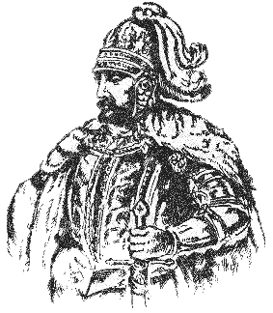
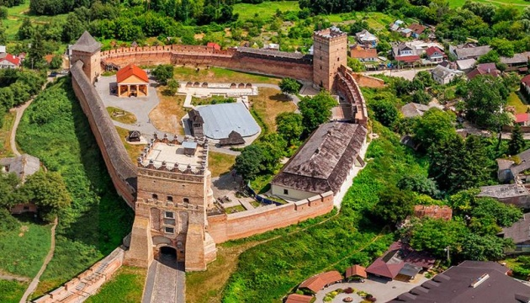
Волинь за правління князя Любарта
Литовський князь, якого запросили на престол галицькі та волинські бояри.
Вів безуспішну боротьбу з поляками та угорцями.
Остаточно закріпив за собою Волинь.
Перенесення столиці до Луцька.
Підтримував руську культуру, мову, православну віру.
Засновник
мурованого
Луцького замку.
Князь Любарт
(1340—1383 рр.)

Slide 15

Чому Галицько-Волинська держава припинила своє існування?
Причини
зазіхання західних та північних сусідів, які в той час зміцнювали державність
постійна загроза від Орди
чвари між Романовичами й переривання династії
посилення впливу бояр і їхня неспроможність чинити опір зазіханням сусідів
Наслідки
занепад української державності
розчленування українських земель між Угорщиною, Литвою, Польщею

Slide 16

Закріплення
Назвіть правителів Галицько-Волинської держави після короля Данила.
Що було спільного у їхній діяльності?
Коли і чому припинила існування Галицько-Волинська держава?
Скільки років існувала ця держава?
У чому полягає історичне значення Галицько-Волинської держави?

Slide 17
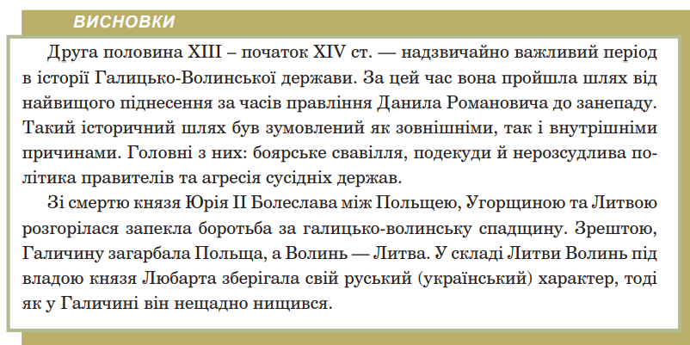

Slide 18
Домашнє завдання
Опрацювати § 19 (підручник Сорочинська Н. М., Гісем О. О. )
Скласти карту пам'яті "Правителі Галицько-Волинської держави після короля Данила".

